Slide 1

iQuizzer: Integrando aplicações web e dispositivos móveis em um ambiente para criação e execução de quizzes
Universidade Federal do Ceará
Centro de Tecnologia
Departamento de Engenharia de Teleinformática
Curso de graduação em Engenharia de Teleinformática
Tiago Augusto da Silva Bencardino
Orientador: Prof. Dr. José Marques Soares

Slide 2
Sumário
Introdução
Fundamentação
Aplicação
Desenvolvimento Web
Desenvolvimento Mobile
Considerações finais

Slide 3
Sumário
Introdução
Fundamentação
Aplicação
Desenvolvimento Web
Desenvolvimento Mobile
Considerações finais

Slide 4
Computação em nuvem
Capacidade de processamento e armazenamento na internet
Acesso a programas, serviços e arquivos é remoto
Necessários apenas periféricos de entrada e saída
Alguns tipos de serviço:
IaaS
PaaS
SaaS

Slide 5
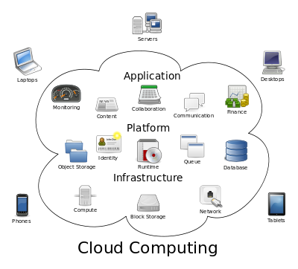
Computação em nuvem

Slide 6
Web Service
Realiza comunicação entre clientes e servidores, com as mais diferentes implementações
Disponibiliza informações de maneira normalizada (protocolos)
Tipos mais comuns:
SOAP
REST

Slide 7
Computação Móvel
Acesso a serviços independente de sua localização
Em celulares, funcionalidades extras foram implementadas
Celulares como centrais de multimídia
Celulares como centrais de processamento
Evolução dos smartphones - aplicativos

Slide 8
Objetivos gerais
Desenvolvimento de:
Plataforma Web
Plataformas Mobile
Hospedagem em serviço de nuvem
Integração utilizando REST
Aplicação Web:
Criação de quizzes
Acompanhamento de resultados
Aplicação Mobile:
Baixar e jogar quizzes

Slide 9
Objetivos específicos
Análise das tecnologias existentes para implementação da arquitetura proposta;
Modelagem de uma GUI de fácil utilização
Implementação do sistema web e hospedagem em nuvem
Apresentar o Ruby on Rails com alta proudtividade e boa integração com aplicações móveis via REST
Comparar algumas funcionalidades e implementações do desenvolvimento para iOS e Android;
Fornecer documentação de referência para projetos de arquitetura similar.

Slide 10
Sumário
Introdução
Fundamentação
Aplicação
Desenvolvimento Web
Desenvolvimento Mobile
Considerações finais

Slide 11
PaaS - Plataforma como um serviço
Características:
Fácil de usar – foco na produtividade
Automação – elimina tarefas de infraestrutura
Arquitetura multi-tenant
Custos sob medida e adaptabilidade
Exemplos:
Windows Azure
Google App Engine
Heroku
Notes:
Fácil de usar – Desenvolvida para aumentar a produtividade no desenvolvimento
Automação – elimina tarefas de configuração de infraestrutura
Arquitetura multi-tenant – isso dai
Webservices e banco de dados – plugins que podem ser colocados em um servico
Custos – pay per use; nao precisa de equipe de infra; adaptabilidade a mudanças no mercado

Slide 12

Heroku
Plataforma PaaS sobre máquina Ubuntu – EC2
Liguagens:
Java
Ruby
PHP
Entre outras...
Possui diversos servidores, em diversos “dynos” de aplicação

Slide 13
REST
Arquitetura para web services com produtor e consumidor
Stateless
Utiliza métodos HTTP para manipular um recurso
Get
Put
Post
Delete

Slide 14

Ruby on Rails
Framework web full-stack
Foco em produtividade para sistemas com banco de dados
Utiliza a linguagem Ruby:
Interpretada / Script
Orientada a objetos
Tipagem dinâmica
MVC
Notes:
Full stack – backend ao frontend
Tipagem dinâmica – nao exige tipo de dados para cada variavel

Slide 15

iOS
Sistema operacional móvel da Apple
Lançado em 2007 – Atualmente na versão 6.1
Controle de entrada – Cocoa Touch
Principais dispositivos:
iPhone
iPad
iPod Touch
Desenvolvimento: Objective-C

Slide 16

Android
Criado pela OHA, com a liderança da Google
Lançado em 2008 – Versão estável 4.2 Jelly Bean
Baseado no kernel do Linux
Principais dispositivos:
Smartphones: LG, Samsung, HTC…
Tablets
Desenvolvimento: Java

Slide 17
Sumário
Introdução
Fundamentação
Aplicação
Desenvolvimento Web
Desenvolvimento Mobile
Considerações finais

Slide 18
Quizzes
Jogo mental de perguntas e respostas
Normalmente usados para:
Medir grau de conhecimento
Medir grau de habilidades
Educação
Entretenimento
Podem ter pontuações
Podem ser jogados em grupo

Slide 19
Requisitos Funcionais
Gerenciamento de Quiz
Sistema de pontos
Gerenciamento de resultados
Gerenciamento de usuários

Slide 20
Requisitos não-funcionais
Interatividade
Confiabilidade
Integridade / privacidade dos dados

Slide 21
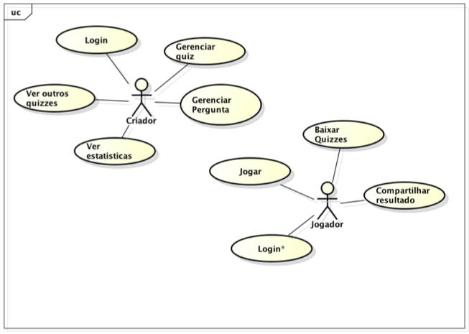
Casos de uso

Slide 22
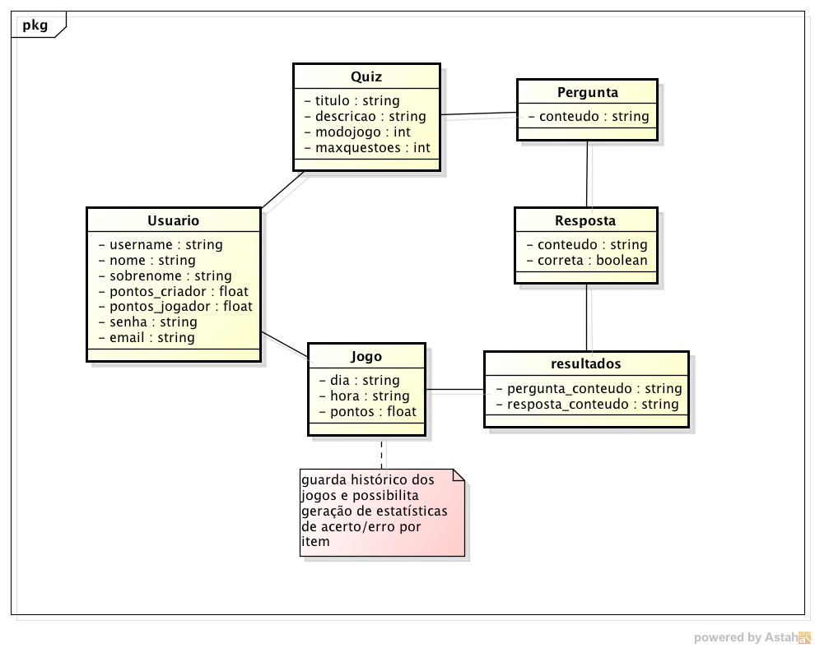
Diagrama de Classes

Slide 23
Sumário
Introdução
Fundamentação
Aplicação
Desenvolvimento Web
Desenvolvimento Mobile
Considerações finais

Slide 24
Ambiente Rails
Ruby 1.9.3 -Interpretador da linguagem Ruby
Rails 3.2.11 - Pacote contendo todo o framework Rails utilizado
Git 1.7.10 - Controlador de versão Git. Utilizamos para o controle da versão junto ao GitHub e para fazer o deploy no Heroku
RVM1.16.17 - Gerenciador de versões Ruby
Bundler 1.2.1 - Controle de dependências

Slide 25
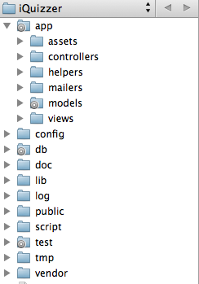
Estrutura

Slide 26

SGBD - PostgreSQL
Lançado em 1995 sobre licença BSD
Utiliza PL-SQL
Suporte pelo Heroku
Outros fatores para adoção:
Independente de plataforma
Leve, executa em desktops convencionais
Instalação simples
Gratuito
Notes:
BSD foi criada pela Universidade de Berkeley e é conhecida por ser uma licença de pouca restrição quando comparada a GNU. Ela permite que o software distribuído sobre a licença seja incorporado a produtos proprietários.

Slide 27
Rotas e REST
Rotas: realizam a “ponte” entre as requisições URL e os controllers do Rails
Exemplos:
GET /quizzes :controller => ’ quizzes ’, :action => ’index’
POST /quizzes :controller => ’ quizzes ’, :action => ’create’
GET /quizzes/:id :controller => ’ quizzes ’, :action => ’show’
PUT /quizzes/:id :controller => ’quizzes ’, :action => ’update’
DELETE /quizzes/:id :controller => ’ quizzes ’, :action => ’destroy’

Slide 28
Autenticação - Devise
O controle de sessão é feito por tokens
Devise é uma GEM para Rails que gerencia autenticação
Módulos:
Database authenticable: encripta e armazena uma senha no banco de dados para validar a autenticidade de um usuário enquanto está logado;
Token Authenticable: usuários permanecem logados enquanto um token autenticado for válido;
Registerable: permite ao usuário criar contas;
Recoverable: gera uma nova senha para o usuário e o manda instruções para alterar sua senha; Rememberable: gerencia e limpa tokens para lembrar o usuário de um cookie já salvo;
Trackable: guarda informações de acesso, como o número de vezes que o usuário logou, o momento do último login e o endereço IP;
Validatable: Valida a conta através de email/senha.

Slide 29
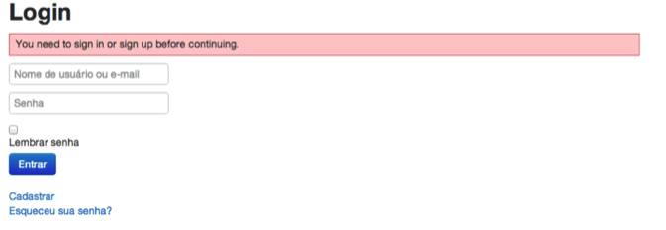
Autenticação - Devise

Slide 30
Front-End e Bootstrap
Front-end: Formado por arquivos HTML.ERB, que possuem escapes para Ruby
Bootstrap: framework de visão criado pelo Twitter
Contém templates HTML, CSS e JavaScript
Funções principais:
Personalização de forms, como botões, tabelas, etc
Adequação a telas menores – Smartphone, ex.

Slide 31
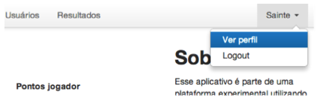
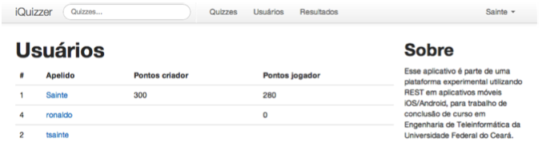
Bootstrap

Slide 32
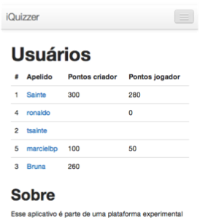
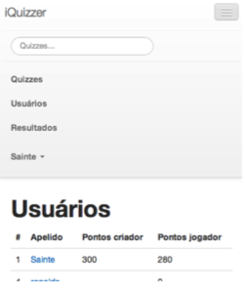
Bootstrap

Slide 33
Sumário
Introdução
Fundamentação
Aplicação
Desenvolvimento Web
Desenvolvimento Mobile
Considerações finais

Slide 34
Ambiente
Sistema operacional Mac OS X
Ferramenta: Xcode
Framework: iOS SDK – Baixado via Xcode
Licença de publicação: $99/ano
Permite publicação em até 100 dispositivos de teste
Publicação na Apple store
Acesso a versões beta do iOS

Slide 35
Ambiente
Qualquer sistema operacional com Java SDK
Ferramenta: Eclipse com ADT plugin
Framework: Android SDK
Licença de publicação: $50 / Vitalicia
Não é necessária licença para testar no dispositivo
Publicação no Google Play

Slide 36
Controles básicos
Parte do UIKit framework
Estendem de UIView
São implementados por:
Código – Objective-C
Nib files – Modo gráfico
Exemplos de controles:
UILabel
UIButton
UITextField
UISwitch

Slide 37
Controles básicos
Parte do pacote Android.widget
Estende de View
São implementados por:
Código – Java
XML
Exemplos de controles:
TextView
Button
EditText
Checkbox

Slide 38
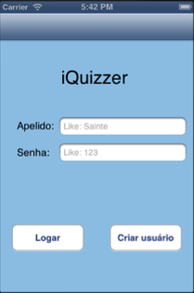
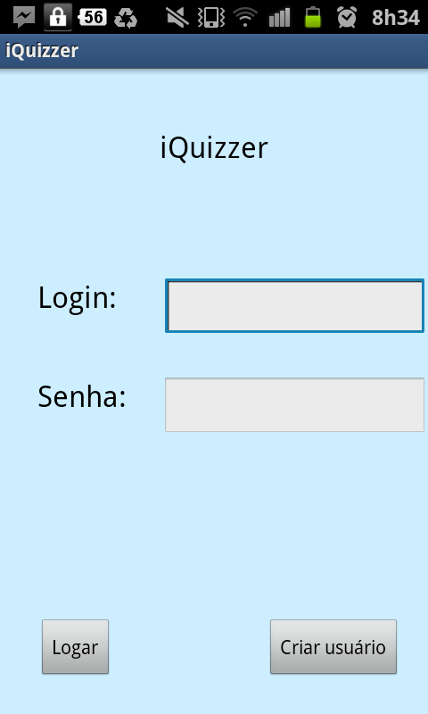
Controles básicos

Slide 39
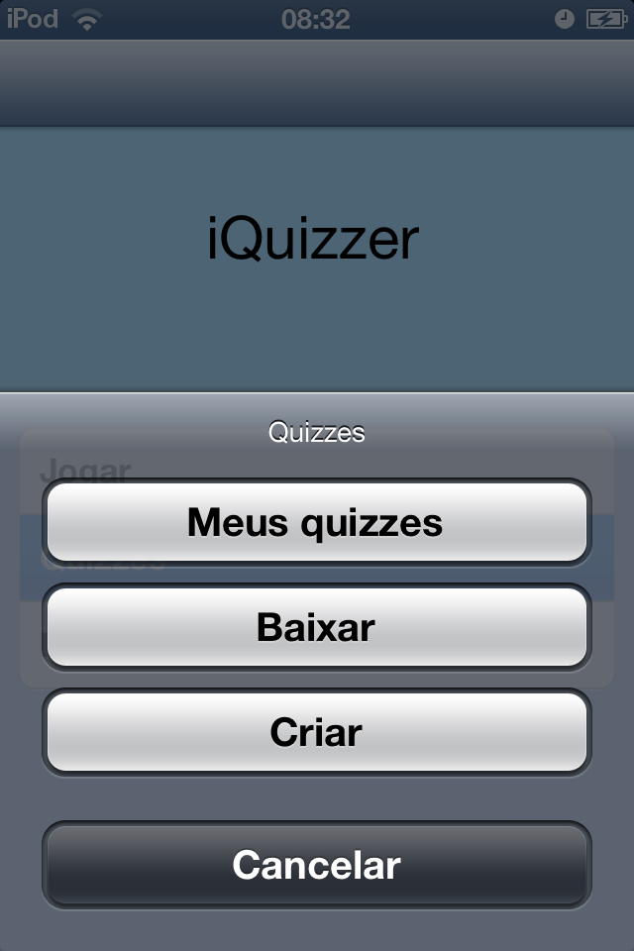
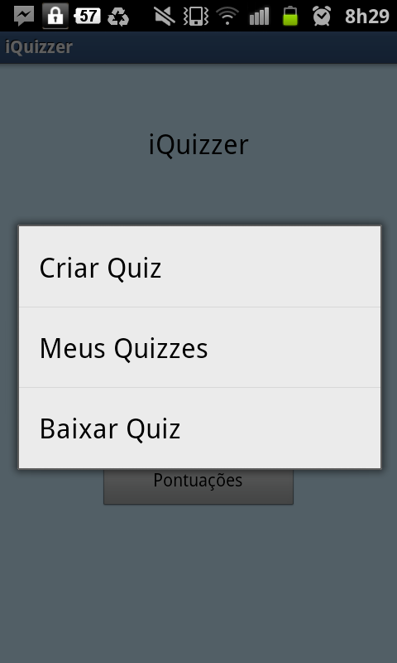
Controles básicos

Slide 40
Listas
Instância de UITableView
Implementam UIScrollView para rolagem vertical
Células estendem de UITableViewCell
Controle da informação: UITableViewDataSource
Controle de eventos: UITableViewDelegate

Slide 41
Listas
Instância de ListView
Implementa rolagem vertical por padrão
Células são layouts inflados em Adapter
Controle da informação: Adapter
Controle de eventos: Listener de Adapter

Slide 42
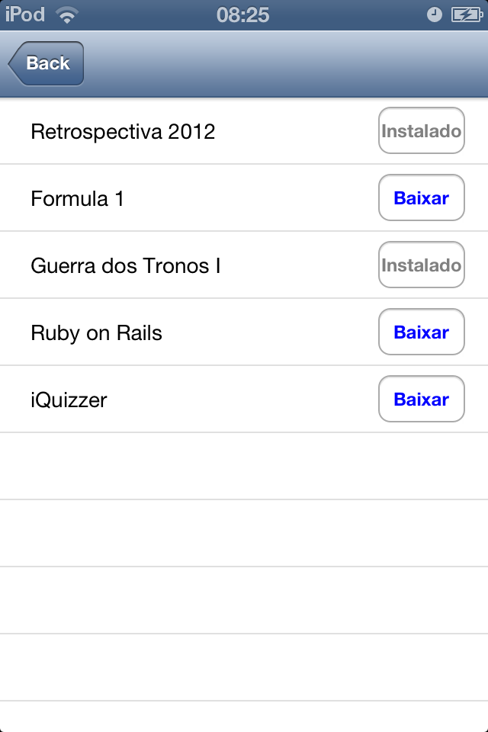
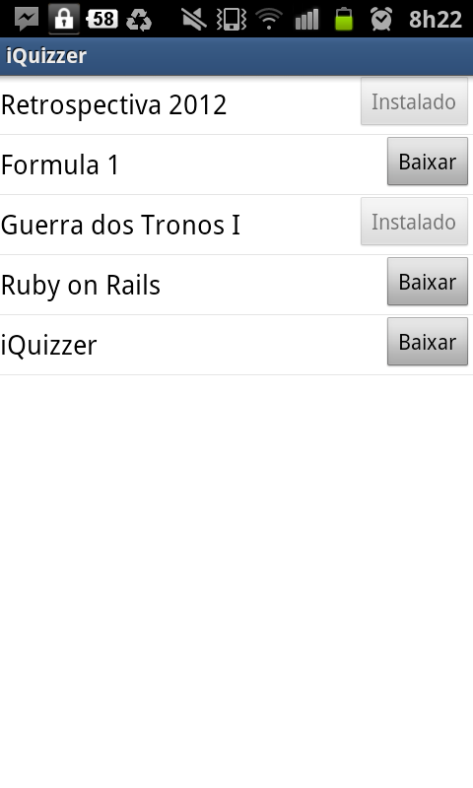
Listas

Slide 43
Acesso a dados
SQLite.h
Core Data Framework
Ferramenta: Xcdatamodel
Managed Object Model – Modelo/active record
Persistent store coordinator - conexões
Managed Object Context – CRUDs
Preferências: NSUserDefaults, tabela hash com set/get values
Notes:
􏰀 Managed Object Model: é a classe que contém as definições de cada objeto
(entidades, active record);
􏰀 Persistent store coordinator: é a conexão do banco; são configurados os nomes e a localização da base de dados;
􏰀 Managed Object Context: classe responsável pelas operações básicas de manipulação: inserir objetos, deletar objetos, etc.

Slide 44
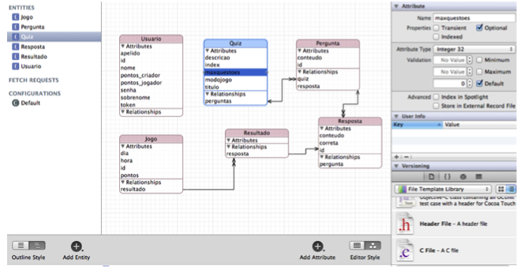
Xcdatamodel

Slide 45
Acesso a dados
Utiliza SQLite 3.4.0
Android.database.SQLite
Classes auxiliares:
SQLiteOpenHelper - conexões
SQLiteDatabase - CRUDs
Cursor - percorrer tuplas
Preferências: SharedPreferences, tabela hash com
set / get values

Slide 46
Conexões HTTP
NSURL: URL a ser requisitada
NSURLRequest: representa a requisição HTTP
Método HTTP: Get, Post, Put, Delete...
Content-Type: text, JSON...
Corpo da mensagem
NSURLConnection: representa a conexão e a classe delegate de resposta

Slide 47
Conexões HTTP
URL: URL a ser requisitada
HttpClient: representa o cliente (alvo) da requisição;
HttpURLConnection: representa a conexão e configura cabeçalhos HTTP;
OutputStream e BufferedReader: gerenciam os bytes enviados e recebidos durante a transmissão.

Slide 48
Sumário
Introdução
Fundamentação
Aplicação
Desenvolvimento Web
Desenvolvimento Mobile
Considerações finais

Slide 49
Contribuições
Mostrar a concepção de uma aplicação distribuída integrando:
Serviços de nuvem: Heroku
Aplicação web: Ruby on Rails
Documentação de configuração e implementação de arquitetura utilizando web services para plataformas móveis:
iOS
Android

Slide 50
Limitações
Relativas ao projeto:
Atualização dos quizzes
Conexões assíncronas
Integração com outras redes sociais
Falta de criptografia
Relativas a tecnologia:
Versão iOS: 5.0
Versão Android: 2.3 Gingerbread

Slide 51
Trabalhos futuros
Integração com outras redes sociais – Facebook
Elementos de rede social – Curtir, seguir, comentar…
Segurança utilizando SSH
Outras plataformas: windows phone, web…
Conexões assíncronas
Layout – identidade visual
Notificações para controles de quizzes
Monetização

Slide 52
“As pessoas não sabem o que querem, até mostrarmos a elas.” Steve Jobs

